Slide 1
Мастер-класс «Бегущие ножки»
Автор-составитель: воспитатель
Падурец Любовь Борисовна

Slide 2
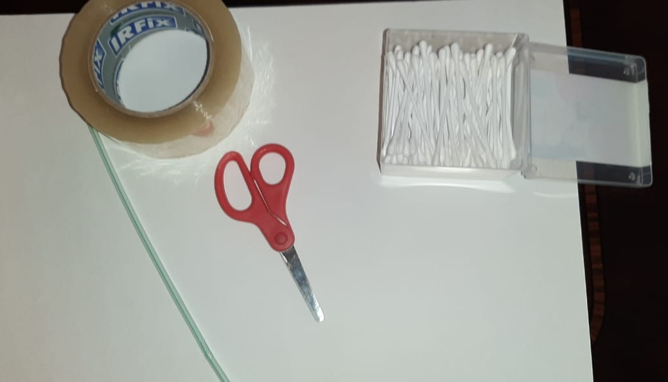
Материалы для создания "бегущих ножек":
скотч;
картон;
карандаш;
ножницы;
белая бумага

Slide 3
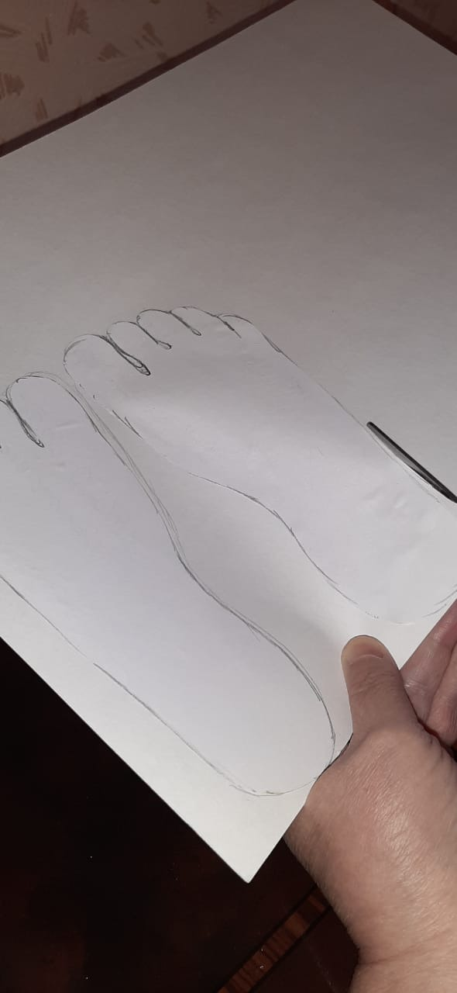
Обводим детскую ножку или произвольно рисуем отпечатки ног.
Вырезаем заготовку из картона.

Slide 4
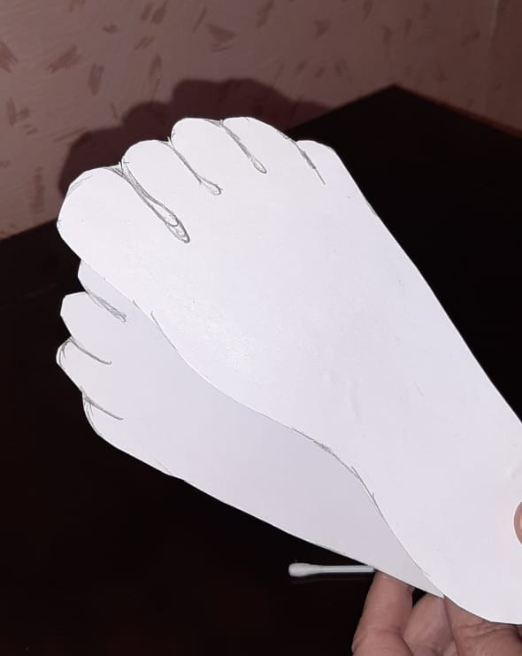
Берем любую цилиндрическую фигуру, например скотч, коктейльную трубочку и шпажку или ватную палочку.

Slide 5
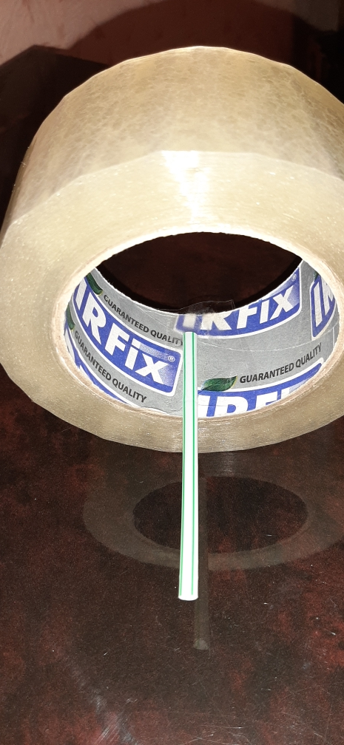
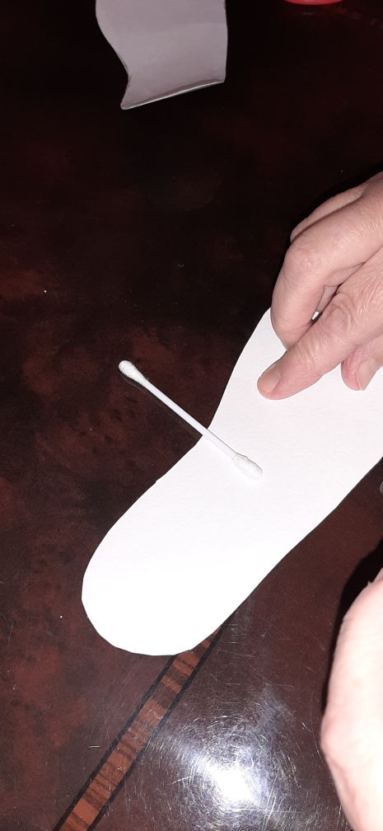
Отрезаем 4 полоски скотча и приклеиваем сначала ватные палочки к стопам, потом аналогично трубочки приклеиваем к скотчу.

Slide 6
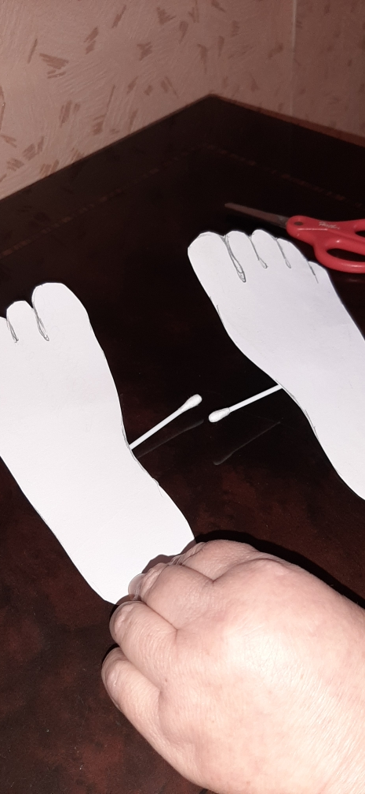
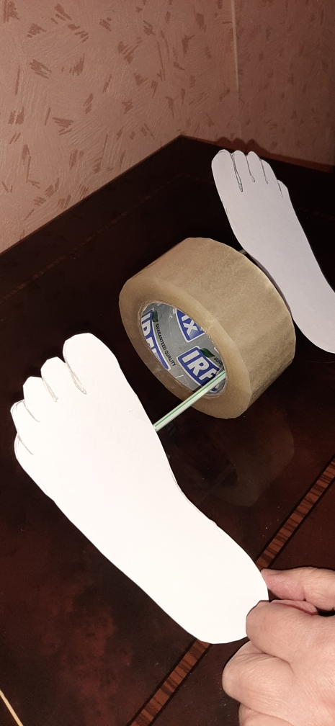
Собираем нашу поделку

Slide 7
Наши «бегущие ножки» готовы

